Slide 1
Игровой чат-бот Journey the dungeon
Автор: Исмагилов Булат Фиргатович

Slide 2
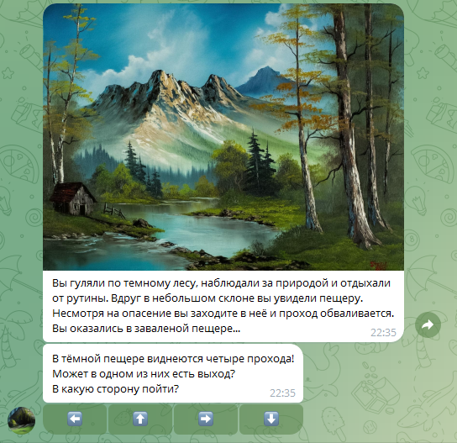
Введение
В этой игре вы гуляете по лесу и набредаете на пещеру в которой проход наружу заваливает камнями и у вас появляется цель выбраться оттуда.
Во время поиска выхода вам будут попадаться противники, такие как гоблин, леший или даже дракон

Slide 3
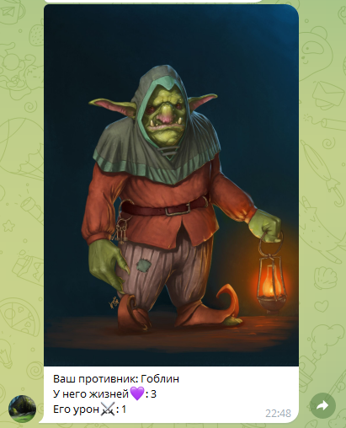

Очередь атаки выбирается с помощью кубика. Если выпало четное число, то вы атакуете, если 1, то ничья, иначе ходит противник. Ещё в комнатах могут попадаться медицинские пункты или кладовые, где вы сможете полечиться или запастись припасми

Slide 4

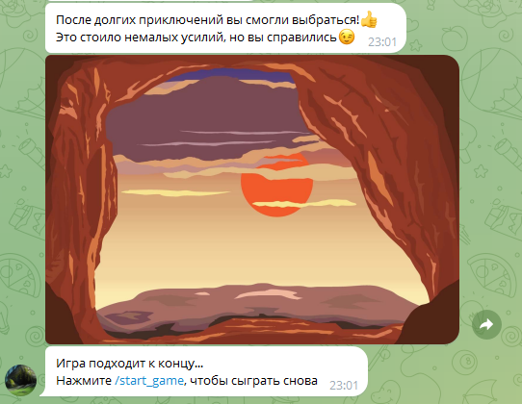
В игре есть 2 концовки. В первой вы проигрываете в бою противнику. Во второй вы выбираетесь из пещеры.

Slide 5
Заключение
При создании проекта я закрепил навыки создания чат-ботов и на их основе создавать игры с нелинейной структурой игрового цикла.
В проект можно добавить:
Большее разнообразие комнат, противников и концовок
Каждому виду противников добавить особенности (Например в атаке или в сопротивлении стрелам)

